Slide 1
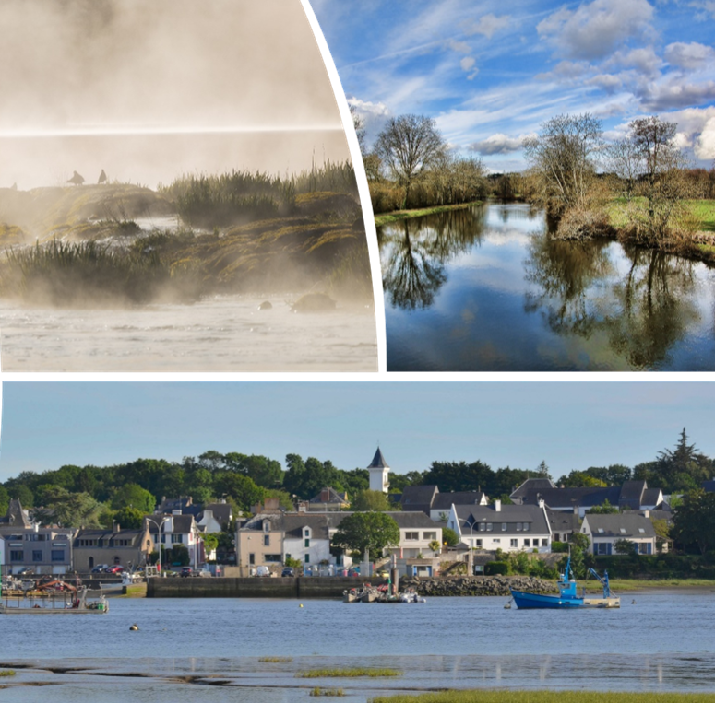
Révision du SAGE Vilaine : prospective et stratégie
EPTB Eaux & Vilaine
Compte-rendu de la Commission géographique Vilaine Amont Est

Slide 2
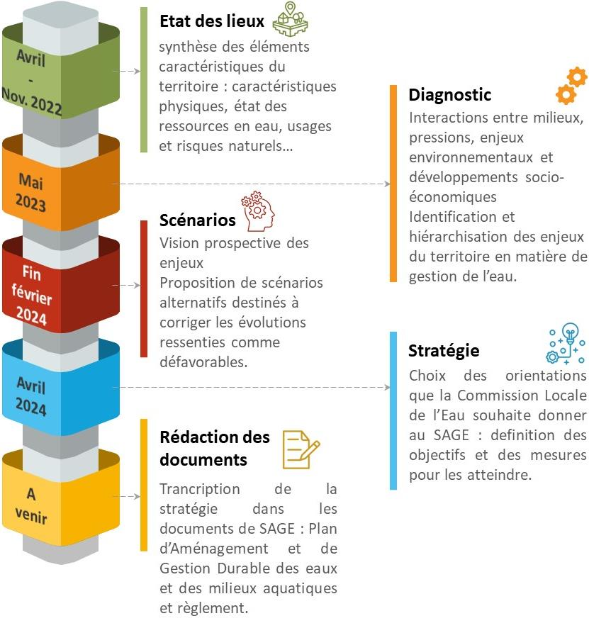
La révision du SAGE Vilaine
Pourquoi ?
=> Prendre en compte l’amélioration des connaissances
=> Compatibilité au SDAGE
=> Meilleure prise en compte du changement climatique
=> Thématiques insuffisamment traitées
Phase prospective, qu’est-ce que c’est ?
=> sur la base de données de projection, estimer le futur possible du territoire à un moment donné (2050) si on ne change pas le SAGE
=> Coconstruire des scénarios alternatifs pour des futurs possibles et souhaitables parmi lesquelles la CLE choisira celui qu’elle retient
➔ Le scénario retenu préfigurera le futur SAGE
https://www.sage-vilaine-revision.com/

Slide 3
Amendement des scénarios tendanciels
01.
Les participants ont amendé les différents scénarios tendanciels thématiques en précisant d’autres facteurs favorables et défavorables.
Ils ont également fait part de sujets qui mériteraient d’être précisés en parallèle de la mise en œuvre du SAGE.

Slide 4
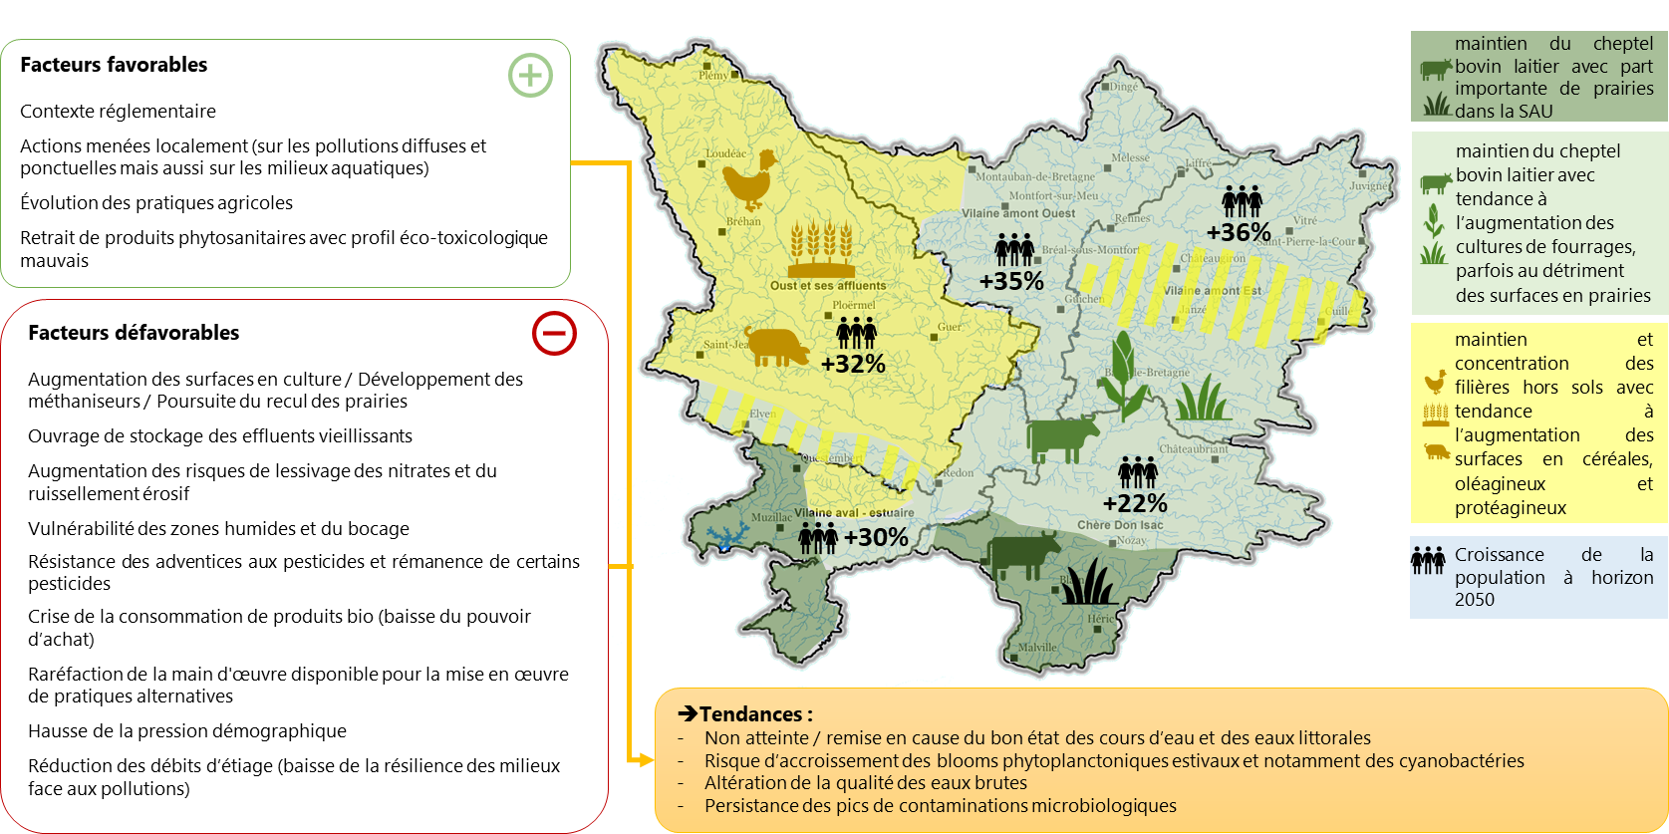
Tendances prévisionnelles des enjeux sur la qualité des eaux

Slide 5
Qualité des eaux
Sujets à préciser en parallèle de la mise en œuvre du SAGE
Mise à disposition des résultats des captages prioritaires (la Valière PSE)
Mise en évidence potentielle d’une pollution médicamenteuse par des recherches plus fines
Sur le secteur industriel (impacts, règlementations, solutions) :
Moins bonne connaissance des consommateurs intermédiaires
Stabilité, voire baisse des prélèvements industriels sur Vilaine Amont Est (-10% sur les 2 dernières années)
Pression industrielle à bien intégrer dans le tendanciel
Blocages règlementaires sur la réutilisation des eaux dans les industries
Agriculture :
Déprise du cheptel
Effets bénéfiques de la méthanisation (travail collectif entre les collectivités et les agriculteurs)
Des produits bas phyto pas toujours utilisés (même s’il y a des velléités), du fait d’un prix variable (incertitudes des marchés)
Montée en puissance des politiques de relocalisation de l’alimentation
Démographie
Quelle tendance réelle en matière d’évolution de la population ? Le SCOT nécessite d’être mis à jour.
Nuancer l’impact de l’augmentation de la population grâce aux évolutions des modes de vie (alimentation, construction…)
Innovation technologique :
Amélioration des systèmes de traitement des eaux pour prendre en compte les nouveaux paramètres

Slide 6
Qualité des eaux
Usages domestiques
Prendre en compte les activités de loisirs (kayak, pêche…)
Mésusages des citoyens (déchets dans la nature)
Gestion de l’eau
Tendance favorable à la restauration de zones humides fonctionnelles
Artificialisation des sols
Emergence de pollutions aux nano plastiques avec les mauvaises pratiques de gestion des eaux pluviales
Apparition d’espèces invasives avec l’augmentation des températures de l’eau et l’intensification des étiages
Programmes de restauration des cours d’eau qui fonctionnent bien
Plans d’eau connectés aux cours d’eau (à déconnecter absolument à l’avenir)
Leviers d’action existants / manquants
Directive cadre sur l’eau (DCE) qui s’impose avec un objectif de bon état écologique des cours d’eau
Pouvoir politique insuffisant du SAGE
Nécessité d’intensifier les moyens (notamment humains) pour arriver à atteindre le bon état des cours d’eau
Comment favoriser la synergie des acteurs ?

Slide 7
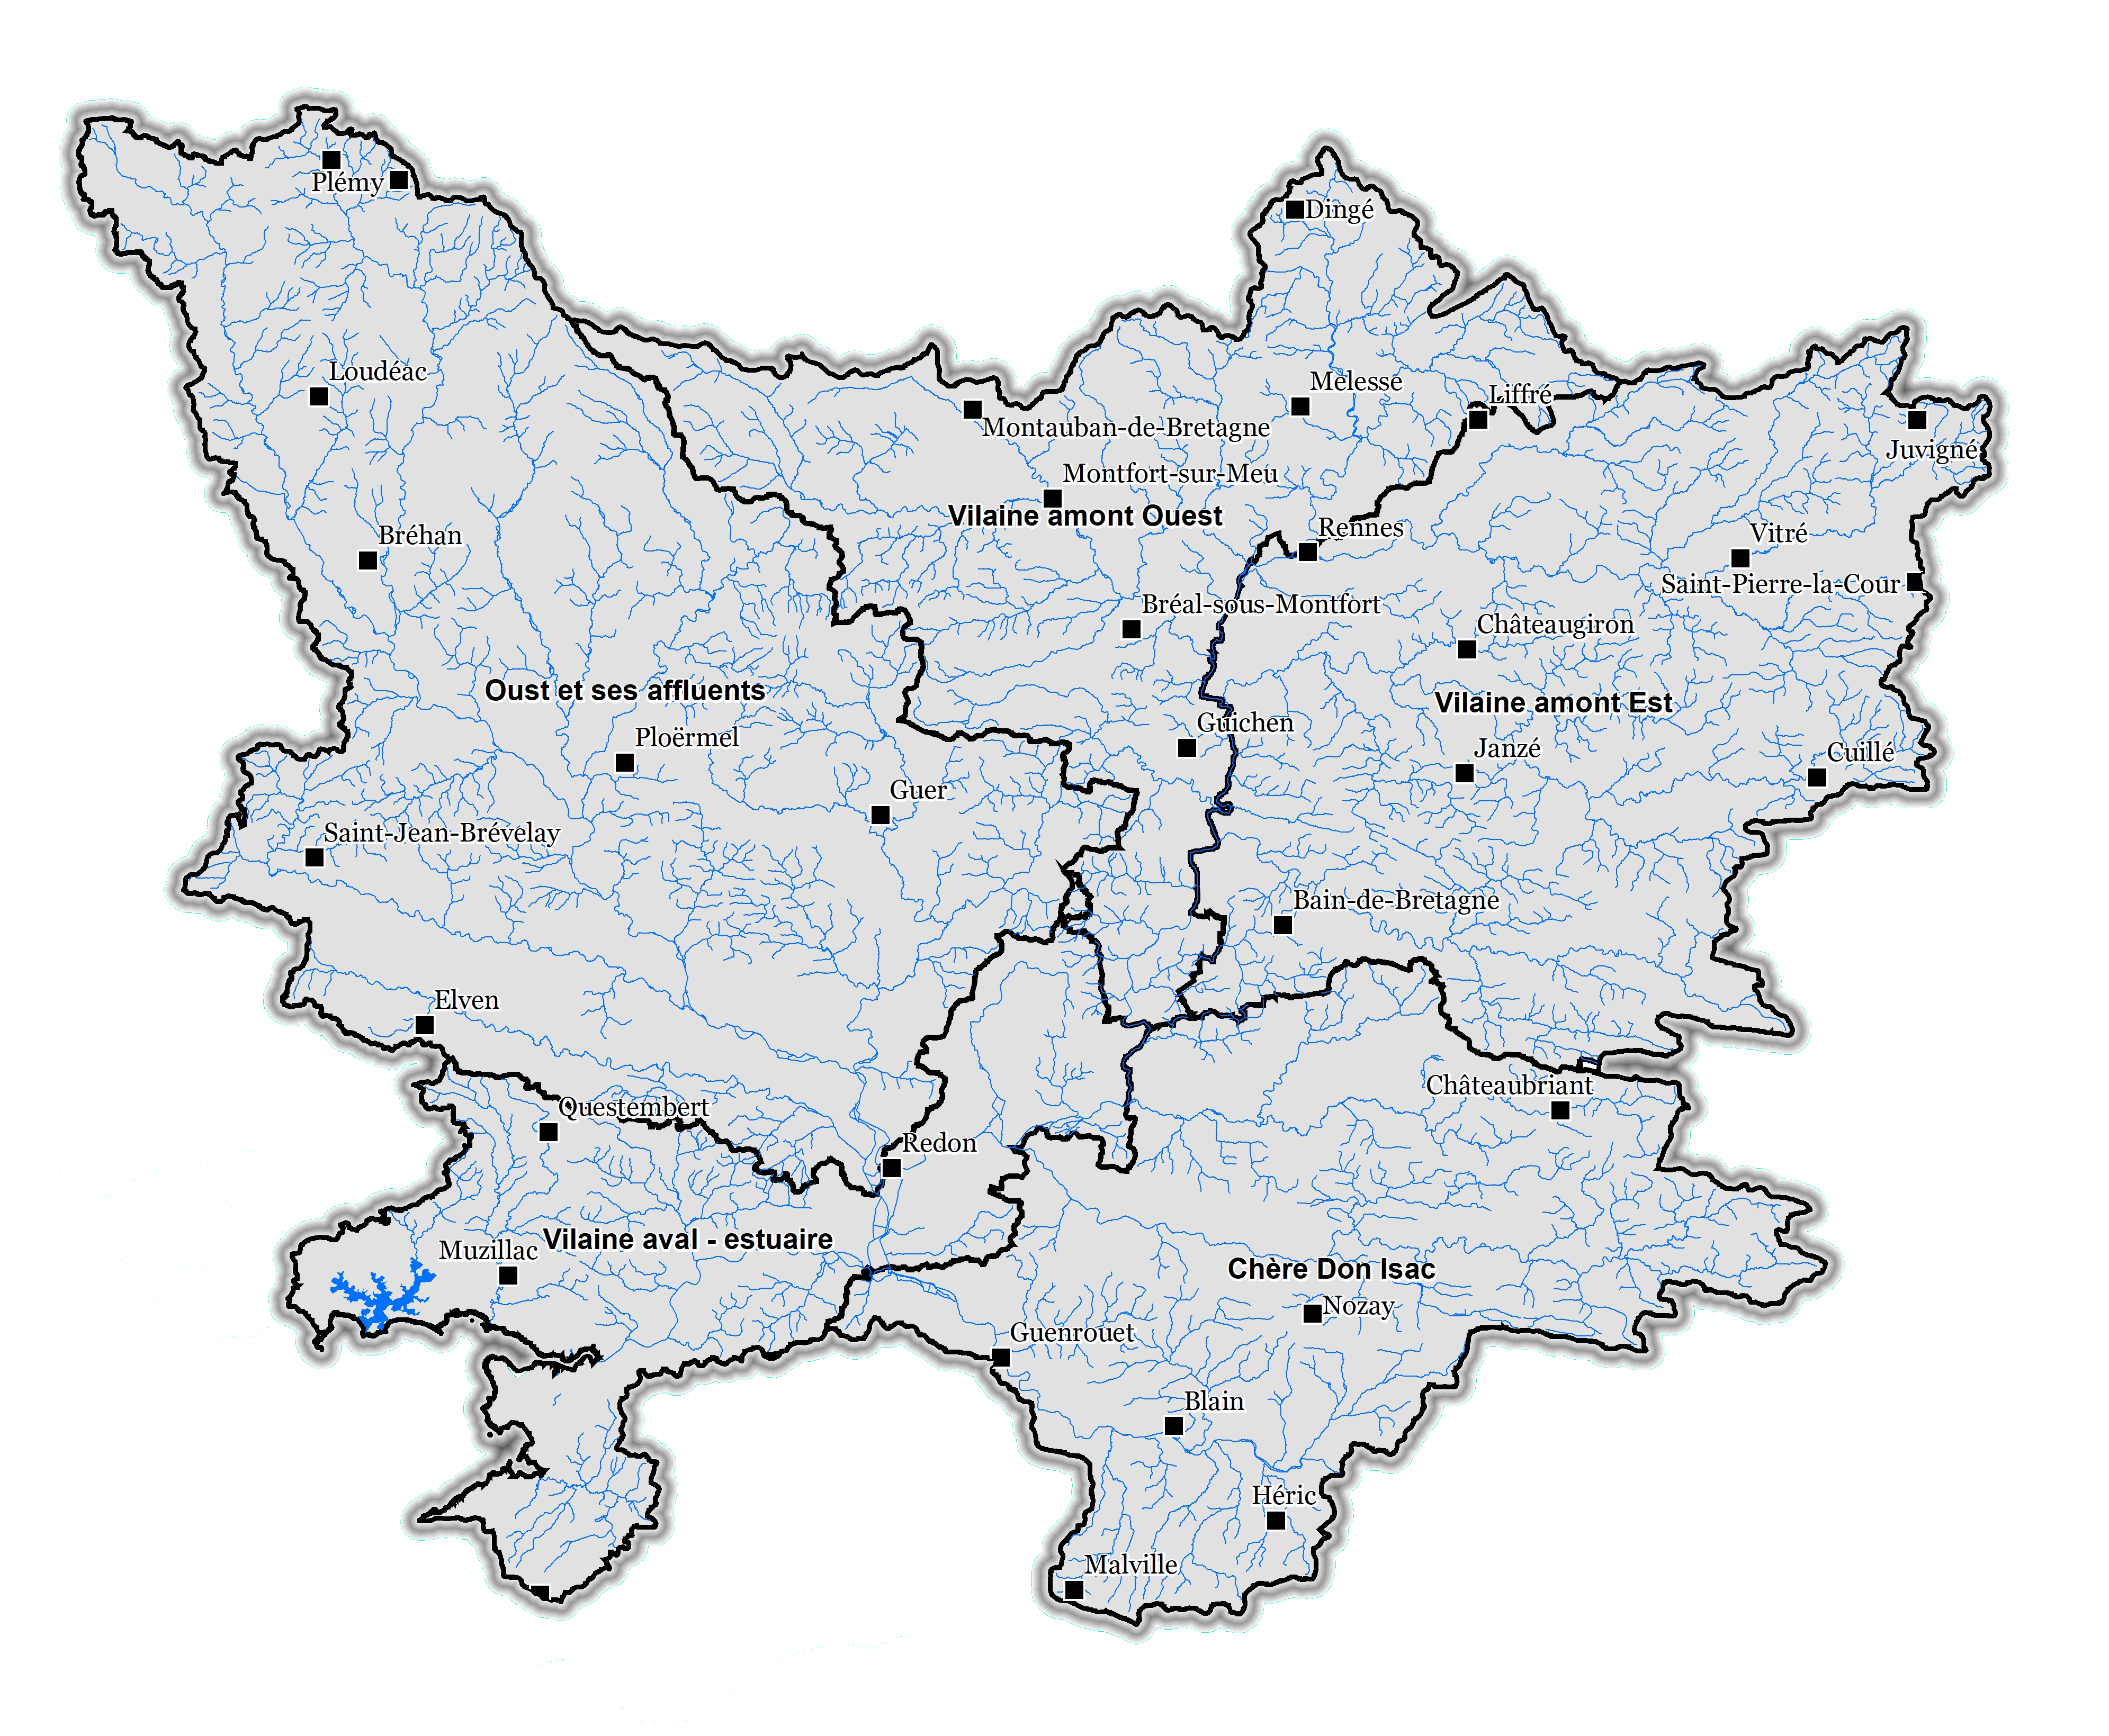
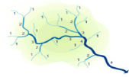
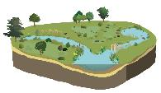
Tendances prévisionnelles des enjeux sur les milieux aquatiques
Facteurs favorables
Contexte réglementaire
Meilleure connaissance des espaces naturels sensibles
Programmes de restauration sur tous les bassins versants
Cours d’eau
 Réduction des débits, jusqu’à moins 40% à 80% à horizon 2070
Augmentation de la température de l’eau, de l’ordre de +2°C à horizon 2050
→ dégradation du fonctionnement des milieux et des conditions pour la vie aquatique
Poursuite de l’envasement de l’estuaire induit par le barrage d’Arzal
Facteurs défavorables
Sensibilité spécifique des têtes de bassin versant et zones humides aux pressions subies
Densité importante de plans d’eau qui rend vulnérables les milieux
Opérations d’aménagement et d’artificialisation
Opérations de restauration limitées en linéaire et conditionnées au volontariat
Têtes de bassin versant
 Ces pressions et ces évolutions seront particulièrement impactantes dans les secteurs de tête de bassin versant
 Des impacts qui se répercuteront aux milieux à l’aval des bassins versants
Zones de marais à fort intérêt écologique
Zones humides
 Des surfaces zones humides qui pourraient continuer à diminuer en raison des aménagements du territoire, malgré les dispositifs de protection et de compensation
 Des fonctionnalités également altérées par les conséquences du changement climatique, en particulier pour les zones alimentées par les pluies

Slide 8
Milieux aquatiques
Rôle favorable du contexte règlementaire à relativiser ?
Des zones humides qui continuent d’être impactées par les projets d’aménagement
Création de bassines autorisées pour produire des légumes (SAGE) : est-ce réellement le cas ?
Manque d’efficacité des mesures compensatoires
Manque d’efficacité de la règlementation pour agir rapidement sur les dégradations des milieux
Meilleure prise en compte des fonctions des zones humides lors des opérations de compensation avec l’obligation de mettre en place des méthodes d’évaluation dans le cadre des mesures compensatoires
Des facteurs favorables à mieux prendre en compte :
Humidité des sols à étudier pour intégrer les capacités des sols à stocker l’eau (matières organiques) : elle ne peut s’étudier que globalement et non par secteur géographique
Des facteurs défavorables à mieux intégrer
Bocage pas suffisamment intégré comme outil de régulation de l’eau et des matières nutritives, et de baisse de la température de l’eau
Meilleure connaissance à avoir des espaces naturels sensibles (terme lié aux espaces naturels gérés par le Département)
Difficultés à augmenter la restauration des milieux en matière de continuité écologique
Bémol sur les programmes de restauration mis en place sur le bassin versant : on ne travaille pas sur toutes les masses d’eau
Manque de moyens incitatifs pour convaincre les propriétaires privés d’engager sur leur parcelle des opérations de restauration des milieux
Discontinuité des travaux de restauration qui en limite l’efficacité
Pas de prise en compte des plantes invasives
Manque de prise en compte des facteurs humains et de la perception du temps nécessaire pour changer les pratiques
Sous-estimation de la dégradation des milieux, avec un manque de prise en compte des citoyens
Manque de sensibilisation des acteurs du territoire (élus, citoyens, agriculteurs, économie…) aux enjeux de préservation des milieux
Augmentation de l’imperméabilisation des sols et des pratiques de drainage

Slide 9
Tendances prévisionnelles des enjeux sur la quantité
Facteurs favorables
Démarches engagées pour améliorer la connaissance et évaluer les volumes prélevables
Contribution des actions de restauration des milieux aquatiques
Pratiques d’optimisation des usages domestiques, industriels et agricoles
Démarche ZAN qui contribue à maîtriser les besoins
Facteurs défavorables
Sensibilité naturelle des milieux aquatiques aux étiages, renforcée par les aménagements
Forte pression de prélèvements sur la Vilaine amont, le Meu et le Lié
Forte attractivité du territoire qui entraine une croissance démographique importante
Des besoins et des usages en augmentation (AEP, irrigation, abreuvement…)

Slide 10
Quantité
Quantité reversée aux milieux
Contribution des stations d’épuration (STEP) au soutien des débits d’étiage (attention à la réutilisation)
Préciser les débits d’étiage prévus dans les cours d’eau : est-ce que cela ne viendra que des STEP avec des questions sur la qualité ?
Démographie
Une croissance de la population qui doit (ou devrait) ralentir
Répartition de la population demain avec un territoire étendu
Questionnement sur l’augmentation de la population qui va se poursuivre dans les secteurs sous tension : nécessité de la maitriser
Facteurs favorables à mieux intégrer
Tendance à la stabilité voire à la baisse des besoins en eau des industriels qui sont connus et contenus (tarification, plan ECODO)
Certaines personnes commencent à être sensibilisées aux économies d’eau
Potentiel important de réutilisation des eaux usées sur le territoire
Evolution des modes de vie avec le développement des transports collectifs et du télé-travail
Sujets à préciser en parallèle de la mise en œuvre du SAGE
Besoins futurs en irrigation pour l’agriculture mal connus avec l’impact du changement climatique
Etudes quantitatives en cours sur Vilaine amont et Chère-Don-Isac
Besoin d’améliorer la connaissance des prélèvements d’eau des agriculteurs (forages), des particuliers (puits) et des industries
Absence de règlementation permettant la connaissance et la gestion des prélèvements (notamment pour l’abreuvement du bétail)
Améliorer la prise en compte de la trajectoire d’évolution climatique +4°C

Slide 11
Quantité
Facteurs défavorables à mieux intégrer
Politiques ambitieuses de Rennes Métropole (Projet d’Alimentation Territorial, scénario Bio 2030, PCAET) qui entraine une relocalisation des besoins en eau d’irrigation (fruits et légumes)
Différences d’accès à l’eau en amont ou en aval des barrages
Disponibilité en eau différente selon les secteurs, avec un impact sur les activités consommatrices d’eau
Forte dépendance de certains territoires avec un approche « flux » à développer, et la question de la pérennité de l’interconnexion des territoires (quel équilibre ?)
Pas assez de processus de retraitement et réutilisation de l’eau chez les industriels
Production fourrages (et donc besoins en eau) variables en fonction de la qualité des sols et de la température
Manque de moyens humains pour effectuer des contrôles
Explosion du nombre de piscines
Poursuite du vieillissement des réseaux d’alimentation en eau potable, avec un risque d’augmentation des fuites
Tarif progressif de l’eau pas encore systématisé avec des difficultés à remettre en cause les pratiques de gaspillage et à économiser l’eau dans les usages domestiques
Perte de la capacité d’éponge des sols superficiels, du fait de l’artificialisation des cours d’eau
Augmentation de la tension sur la ressource en eau avec la hausse des températures (report sur les puits et forages agricoles) et avec l’augmentation des périodes d’assec (report des prélèvements pour l’élevage sur le réseau public AEP)
« Zéro Artificialisation Nette » gère la répartition géographique des usages, mais pas la consommation par les usages

Slide 12
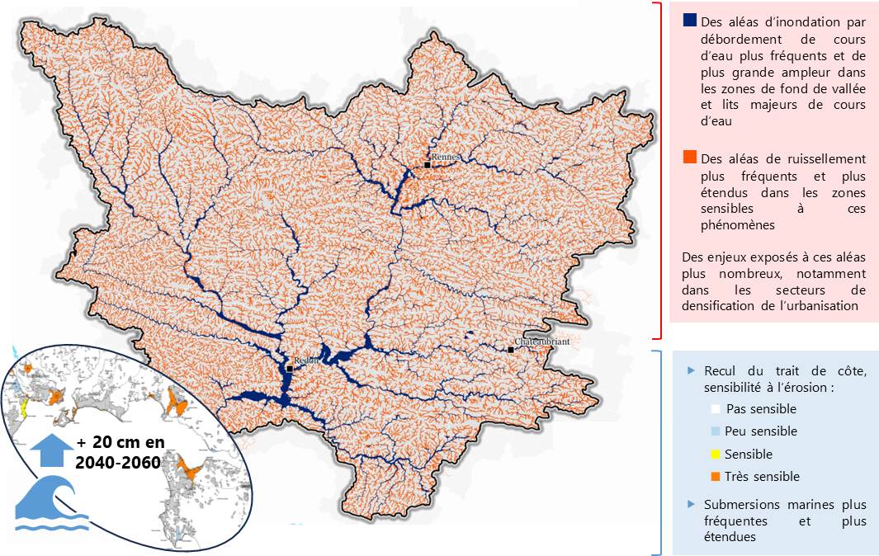
Tendances prévisionnelles des enjeux sur les risques d’inondations, de submersion marine et d’érosion du trait de côte
Facteurs favorables
Des outils engagés pour prévenir et réduire les risques et les conséquences des inondations
Contribution des programmes de restauration au ralentissement des écoulements et au rétablissement des fonctions tampons
Des ouvrages hydrauliques avec des fonctions d’écrêtement des crues (Haute-Vilaine)
Facteurs défavorables
Le changement climatique qui tend à favoriser les épisodes météorologiques extrêmes et conduit à une élévation du niveau de la mer
Des aménagements du territoire qui favorisent le ruissellement et accélèrent les écoulements
L’attractivité des secteurs littoraux implique un grand nombre d’enjeux présents dans les secteurs d’aléas

Slide 13
Risques
Risques à mieux prendre en compte
Risque d’augmentation des tempêtes : même si les modèles n’arrivent pas à se prononcer dessus, il faut l’envisager
Risque industriel : beaucoup de sites SEVESO sur le territoire qui pourraient subir des dégâts avec les risques de tempêtes et de ruissellement (avec un risque de débordement et de pollution des milieux)
Risque d’eutrophisation : il pourrait avoir aussi un impact sur les activités humaines, notamment sur les loisirs (plans d’eau…)
Risque de sécheresse : des ruptures d’approvisionnement en eau potable qui pourraient fortement augmenter avec des impacts socio-économiques importants
Quid de l’évaluation des nouveaux risques par les assurances ? Nécessite d’échanger avec eux pour éclairer la révision du SAGE.
Une tendance au maintien des haies bocagères ?
Sentiment d’une diminution des haies bocagères sur le territoire, même si elle est difficile à estimer (« 1 km planté pour 7 km détruits ») avec beaucoup de perte sur les plantations (30% de plantations qui meurent), et un manque de surveillance des destructions illégales des haies
Une surveillance des haies déclarées renforcée à travers un contrôle satellitaire réalisé dans le cadre de la PAC
Un travail d’entretien et de maintien des haies, qui n’est pas toujours réalisé, ce qui favorise leur mortalité
Des programmes de développement des haies qui sont très favorables : Breizh bocage
Un rôle anti-érosion des haies pas toujours bien favorisé : mauvais sens de plantation, essences plantées…
Risque inondation par débordement des cours d’eau à mieux prendre en compte
Un risque d’augmentation des zones inondables : est-il bien caractérisé et connu ? Quid des habitations concernées ?
Un manque de culture du risque localement, voire un déni des populations qui ne veulent par requestionner leurs pratiques
Une mauvaise connaissance des populations des zones de replis et des mesures d’urgence
Prévoir un chapitre dans le SAGE sur la question de comment vivre avec le risque inondation

Slide 14
Risques
Risque inondation par ruissellement à mieux prendre en compte
Manque de compréhension de la relation de cause à effet entre changement climatique et intensification des pluies (donc du ruissellement)
Manque de prise de conscience de ce nouveau risque par les particuliers, mais aussi les collectivités locales, dont la grande majorité n’est pas suffisamment préparée (plans de sauvegarde peut-être pas à jour, manque d’un système d’alerte)
Besoin d’une cartographie fine de ce risque (la carte présentée ne suffit pas) pour agir dessus (intégration dans documents d’urbanisme)
Certaines collectivités (minoritaires) ont commencé à prendre la mesure de ce risque : Rennes Métropole réalise en ce moment un travail de cartographie de ce risque
Facteur sol pas suffisamment mis en avant dans ce risque
Une désimperméabilisation en cours ?
La désimperméabilisation en ville nécessite une densification des formes urbaines qui n’est pas aujourd’hui acceptée par la population
Des politiques de désimperméabilisation en ville en cours, mais qui restent longues à mettre en œuvre et chères

Slide 15
Construction de scénarios alternatifs
02.
Les participants ont travaillé sur la formulation de futurs souhaitables, alternatifs aux scénarios tendanciels, en précisant à chaque fois, les mesures nécessaires à mettre en œuvre pour atteindre ces futurs.
Puis, ils ont hiérarchisé les futurs souhaitables qui leur semble prioritaire. Cette priorisation est indiquée dans la suite du compte-rendu, en dessous de chaque futur exprimé.

Slide 16
Qualité des eaux
Objectifs / futur souhaitable | Moyens / mesures pour les atteindre
Bon état écologique et chimique des cours d’eau (de 90% à 100%) avec généralisation des solutions fondées sur la nature Priorité : 34 | Maintenir et développer une agriculture répondant aux besoins locaux et garantissant un bon état des eaux
 | Soutenir et développer l’agriculture biologique
 | Interdire les pesticides de synthèse
 | Réduire la taille des élevages (porc, volaille), et avoir des élevages bien gérés
 | Mettre en œuvre une politique foncière
 | Développer la formation dans les écoles agricoles et auprès des professionnels
 | Favoriser la consommation de produits locaux par les collectivités et les particuliers
 | Maintenir l’élevage (système herbager) grâce à un soutien économique
 | Développer les paiements pour services environnementaux (PSE) avec un suivi technique
Absence de pollutions ponctuelles accidentelles Priorité : 2 | Eviter la diffusion des pollutions médicamenteuses, notamment grâce aux toilettes sèches
 | Traiter plus efficacement l’ensemble des rejets dans le milieu récepteur
 | Arrêter l’usage de produits chimiques et/ou traiter systématiquement avant de rejeter dans le milieu
 | Sévériser les sanctions en cas d’infraction
 | Renforcer les contrôles et recourir à des amendes dissuasives

Slide 17
Qualité des eaux
Objectifs / futur souhaitable | Moyens / mesures pour les atteindre
Transversale | Evaluer les actions menées tout au long de la mise en œuvre du SAGE, afin de sensibiliser tous les acteurs
 | S’organiser pour atteindre l’ambition visée à l’échelle du bassin versant.
Des eaux brutes permettant la satisfaction de tous les usages Priorité : 11 | Sensibiliser les aménageurs
 | Prescrire dans les PLUi des techniques alternatives de gestion des eaux pluviales
 | Affirmer l’objectif ZAN sur le territoire
 | Réduire l’artificialisation
 | Développer des projets pilotes qui servent de vitrine (animer le territoire)
 | Conditionnaliser les aides de l’agence de l’eau aux collectivités à la bonne prise en compte de l’environnement
 | Faire des chartes pour les industriels avec des arrêtés et des conventions de rejet
 | Intervenir en priorité sur les aires d’alimentation de captage
 | Protéger les zones humides dès le 1er m² impacté (rendre difficile la compensation)
 | Restaurer les zones humides grâce à des programmes définis
 | Cartographier/diagnostiquer les plans d’eau pour définir ceux à garder et ceux à supprimer
 | Restaurer les fonctionnalités des milieux (reméandrage des cours d’eau)
 | Mettre en adéquation le développement du territoire et les capacités des STEP
 | Formaliser une stratégie au cas par cas pour les rejets en période d’étiage
 | Planifier le renouvellement des réseaux
 | Trouver des leviers pour la mise aux normes des assainissements non collectifs
 | Réaliser des contrôles des assainissements non collectifs (un vrai SPANC)

Slide 18
Milieux aquatiques
Objectifs / futur souhaitable | Moyens / mesures pour les atteindre
Cours d’eau en bon état, sans colmatage Priorité : 13 | Maintenir les prairies notamment en rémunérant mieux les agriculteurs
 | Valoriser les outils fonciers (AFAFE, ORE…)
 | Entretenir les fossés par fauchage (moins de curage)
 | Mieux gérer les eaux pluviales pour limiter les à-coups hydrauliques
 | Donner un statut juridique au cours d’eau pour prioriser la préservation des milieux aux usages
 | Poursuivre les actions de restauration des continuités écologiques
 | Accompagner la conversion en agriculture biologique
 | Réduire les fuites des réseaux d’assainissement
 | Favoriser l’acceptation des travaux par les propriétaires
Augmentation du bocage et des forêts Priorité : 13 | Accompagner la gestion des haies : convention pour l’entretien, extension des paiements des services environnementaux (PSE), valorisation de la fonction carbone, création de filières de valorisation…
 | Protéger le bocage et les arbres avec des compensations à 600%
 | Prioriser les actions sur les secteurs sensibles, notamment ceux soumis à l’érosion
Imperméabilisation limitée des sols Priorité : 24 | Mutualiser les zones imperméables (parkings)
 | Désimperméabiliser en priorité les trames vertes et bleues
 | Perméabiliser lors du renouvellement urbain ou des projets de construction neuve
 | Développer les surfaces drainantes
Baignade dans la Vilaine en 2040 Priorité : 6

Slide 19
Milieux aquatiques
Objectifs / futur souhaitable | Moyens / mesures pour les atteindre
Zéro impact sur les zones humides Priorité : 23 | Veiller à ne pas trop capter l’eau avant ruissellement sur le bassin versant
 | Intégrer la protection des zones humides dans les PLUi
 | Développer la participation citoyenne dans la restauration des milieux (écoles, etc.)
 | Prévoir un coefficient biotope et une gestion de l’eau à la parcelle dans les documents d’urbanisme
 | Recréer des zones humides
 | Favoriser les liens entre les cours d’eau et les zones humides annexes
 | Préempter les zones humides
 | Avoir une règlementation protectrice des zones humides sur l’ensemble du territoire
 | Compenser à 600% les zones humides altérées par les projets et restaurer leurs fonctionnalités
 | Prévoir un plan d’action avec des aides pour les agriculteurs (PAC)
Pas de plans d’eau pour certains usages : collectivités, illégaux, loisirs privés et sur cours d’eau Priorité : 12 | Encadrer réglementairement la création de plans d’eau dans les documents d’urbanisme
 | Préserver les mares et maintenir leurs fonctionnalités (préserver dans les documents d’urbanisme)
 | Préciser dans le SAGE les critères de définition des mares et leurs fonctionnalités

Slide 20
Quantité
Objectifs / futur souhaitable | Moyens / mesures pour les atteindre
En 2050, on est sobre dans l’usage de l’eau Priorité : 23 | Favoriser les économies d’eau auprès de l’ensemble des usagers (domestiques, professionnels, santé, etc.)
 | Obliger l’utilisation de matériels hydro économes dans l’habitat (neuf et réhabilitation)
 | Eduquer aux comportements sobres dans les consommations d’eau, notamment les jeunes
 | Installer des économiseurs sur les robinets
 | Mettre en place une tarification progressive avec des quotas
 | Supprimer la publicité pour les usages très hydro consommateurs
 | Développer le recyclage de l’eau (une même quantité d’eau sert plusieurs fois)
 | Mesurer les consommations pour une meilleure gestion et une prise de conscience des usagers
 | Inciter et soutenir financièrement les cultures et les filières agricoles moins consommatrices en eau
 | Interdire l’utilisation de l’eau potable pour les usages ne le nécessitant pas
 | Végétaliser plus les assiettes (consommer moins de viandes)
 | Stocker l’eau à la parcelle, avec pompage autonome
 | Encourager les toilettes sèches
En 2050, on décide ensemble du partage de l’eau Priorité : 12 | Garantir la ressource en eau pour la sécurité (santé, incendie, infrastructures…)
 | Garantir la ressource eau pour les usages essentiels (boire, manger, santé…)
 | Mettre en place un système de priorisation des usagers

Slide 21
Quantité
Objectifs / futur souhaitable | Moyens / mesures pour les atteindre
En 2050, on a maintenu un équilibre entre les ressources et les consommations d’eau Priorité : 23 | Répertorier toutes les consommations d’eau (industrielles, forages agricoles et privés), avec des outils pour le suivi des consommations d’eau par type d’usagers (pas que l’eau potable)
 | Réutiliser les eaux traitées à la sortie des STEP pour la consommation humaine
 | Sensibiliser les élus à l’urgence de prendre des décisions rapidement
 | Augmenter les capacités de stockage de l’eaux pluviales sur les toitures
 | Limiter les fuites d’eau dans le réseau (travaux d’entretien)
 | Piloter les ouvertures à l’urbanisation en fonction des disponibilités en eau
En 2050, l’eau est stockée dans les sols Priorité : 33 | Imposer dans les bâtiments existants et nouveaux, l’infiltration des eaux de pluie dans le sol, et la réutilisation des eaux grises et des eaux pluviales pour les usages non potables (toilettes)
 | Zéro tuyau dans tous les projets d’aménagement
 | Favoriser l’infiltration à la parcelle
 | Améliorer le stockage de l’eau dans les sols en développant les zones humides, les bocages et en améliorant la structure des sols agricoles et urbains (matière organique)
 | Gérer l’eau pluviale à la parcelle pour tout projet de construction
 | Accompagner les agriculteurs
 | Limiter les sols imperméables sur les surfaces de voirie
 | Avoir un suivi piézométrique efficace des nappes par les services de l’Etat
 | Désimperméabiliser les villes (espaces publics et privés)

Slide 22
Risques
Objectifs / futur souhaitable | Moyens / mesures pour les atteindre
Sécurité des biens et personnes préservée (avec graduation) Priorité : 5 | Chaque commune dispose d’outils d’alerte de la population et organise des exercices et infos sur les risques
 | Réguler voire supprimer la construction dans les zones à risque
En 2050, on a réussi à ralentir la vitesse des cours d’eau et à maintenir les débits d’étiage Priorité : 12 | Une personne propose de développer les barrages pour retenir l’eau dans les cours d’eau, mais cette solution est contestée par tous les autres : augmente l’évaporation de l’eau, crée des problèmes de solidarité avec l’aval, coute plus cher que le coût des risques, détériore les cours d’eau. Aujourd’hui les pays du Nord enlèvent au contraire les digues.
 | Mieux gérer les ouvrages et le bocage
 | Restaurer les zones humides
 | Renaturer les cours d’eau avec un reméandrage pour revenir à un fonctionnement naturel
 | Dé drainer un maximum de parcelles et créer des zones tampon
 | Limiter drastiquement les prélèvements dans les nappes
Une règlementation contrôlée et mise en œuvre Priorité : 14 | Vérifier systématiquement l’application des règlements sur les usages de l’eau
 | Mettre en place une tarification incitative
 | Contrôler et sanctionner les puisages clandestins
En 2050, on est capables de prévenir les risques et préparer les situations de crise Priorité : 11 | Mettre en place des niveaux d’alerte par sms mais aussi par sirènes (réapprendre les alertes)
 | Réaliser des simulations de crise auprès des enfants
 | Renforcer la règlementation sur les économies d’eau notamment en gestion de crise et récupération des pluies
 | Développer la solidarité territoriale via l’interconnexion des réseaux

